Slide 1
LABORATORIO CLÌNICO
DR. ENRIQUE ORTEGA SALVADOR
MÈDICO PATÒLOGO CLÌNICO

Slide 6
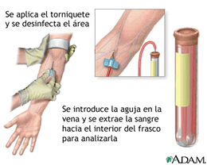

Slide 7
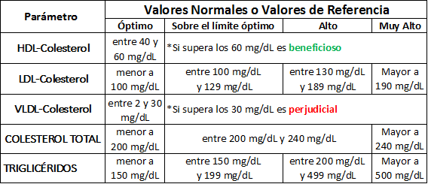

Slide 8
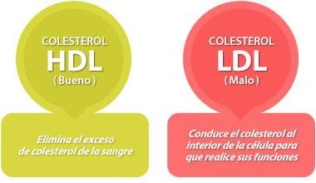

Slide 10
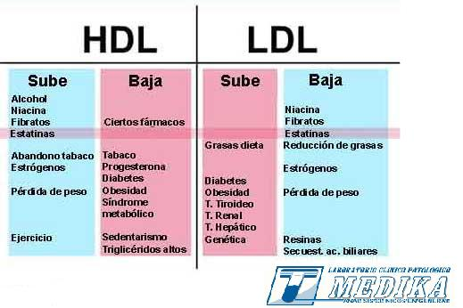

Slide 13
